Slide 1


IaC w Azure – moc chmury
Piotr Rogala

Slide 2

About Me
Current working in UNIT4
MVP Azure
Blog: justcloud.pl
FB Page: facebook.com/justcloudpl
Group leader:
Microsoft Azure User Group Poland

Slide 3

Microsoft Azure User Group Poland
Meetup:
http://www.meetup.com/Microsoft-Azure-Users-Group-Poland/events
Facebook:
https://www.facebook.com/groups/azureugpl
Web
http://azureug.org

Slide 4

CloudPoland
Zaproszenie do kanału:
https://cloudpoland.azurewebsites.net
http://slack.justcloud.pl

Slide 5
piotr@justcloud.pl

Slide 6

Warsztaty Azure Wrocław
25.11.2017
Ścieżka DEV i OPS
Za FREE
Lokalizacja UNIT4
Rejestracja on-line
https://www.meetup.com/Microsoft-Azure-Users-Group-Poland/events/244339857/

Slide 7
Agenda
Microsoft Azure
Szablony ARM
IaC
Azure Manage
VSC

Slide 8

$200 na 30dni
https://azure.microsoft.com/en-us/free/
Wirtualna skalowana serwerownia na żądanie
Centra danych na całym świecie
(Ameryka, Europa, Azja)
Model płatności "Pay as you go"

Slide 9
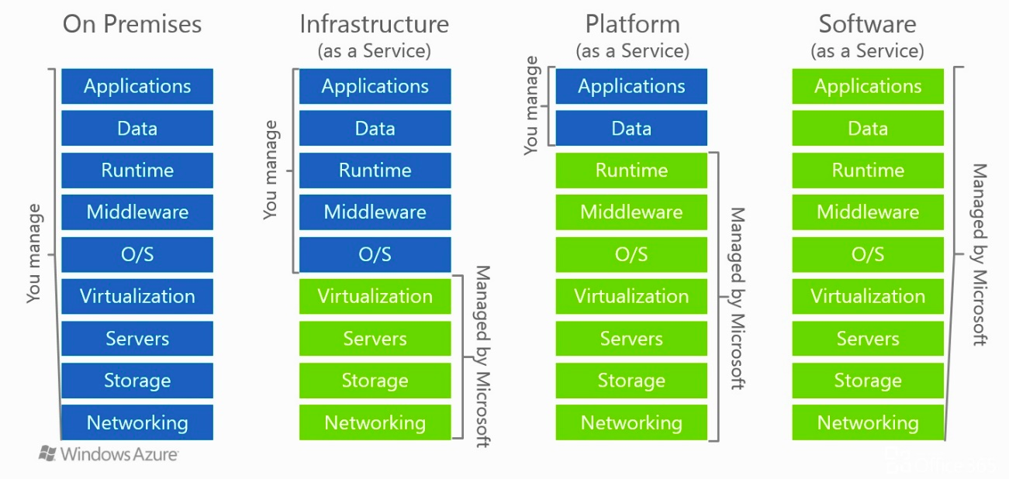
Cloud Models

Slide 10
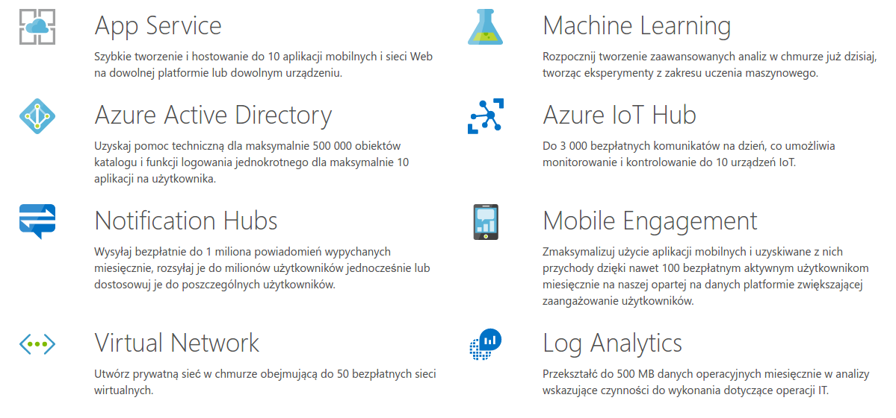
Services in Azure

Slide 11
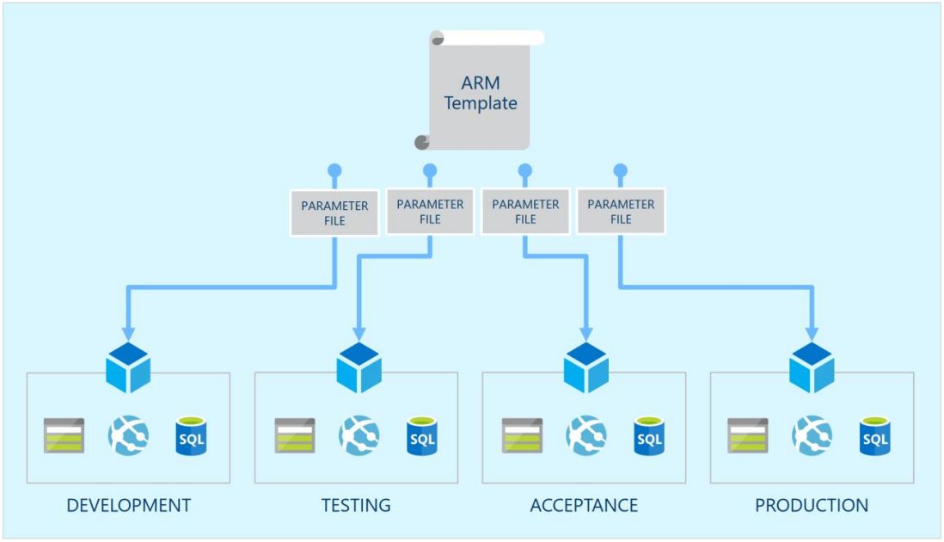

Slide 12
Gotowe szablony - .json
https://github.com/Azure/azure-quickstart-templates
https://github.com/RogalaPiotr/JustCloudPublic

Slide 13
Demo

Slide 14
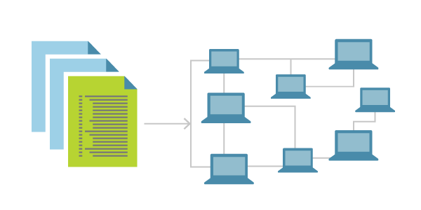
IaC
Szablony ARM > VSTS > Azure

Slide 15




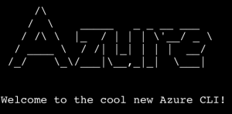
Azure Manage
Portal WEB
Visual Studio
Visual Studio Code
VSTS
PowerShell
CLI (cross-platform)

Slide 16
VSC
Edytor kodu
Wspiera wiele języków programowania
Możliwość instalacji dotkanych wtyczek
Możliwość tworzenia własnych wtyczek
Integracja z git

Slide 17
Demo

Slide 18
Questions?
piotr@justcloud.pl

